Slide 1
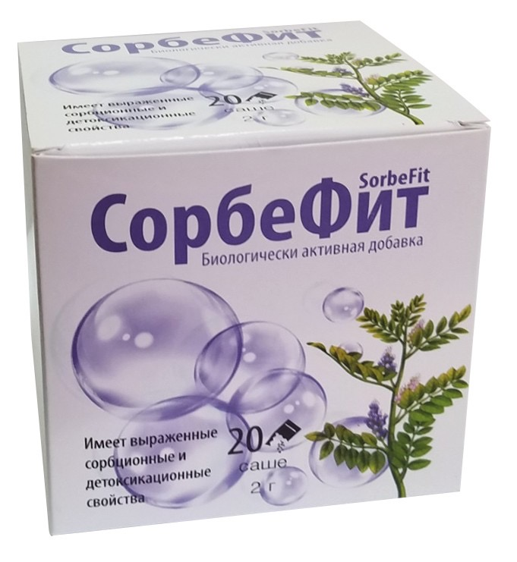
СОРБеФит

Slide 2
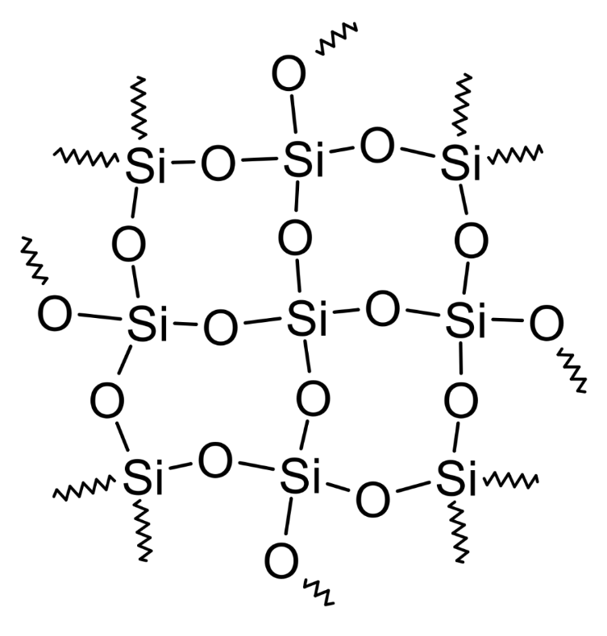
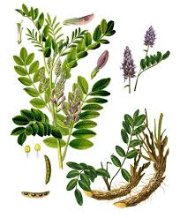
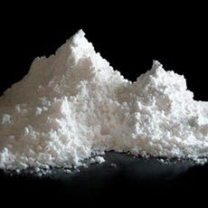
СорбеФит
Состав – Кремния диоксид коллоидный, экстракт корней лакрицы.
Порошок для приготовления водной суспензии

Slide 3
СорбеФит – уникальный препарат для домашней аптечки благодаря комплексу эффектов на организм:
Детоксикационный
Антиоксидантный
Мембраностабилизирующий
Иммунокоррегирующий
Восстановление нормальной микрофлоры
Снижение метаболической нагрузки на органы и ткани

Slide 4
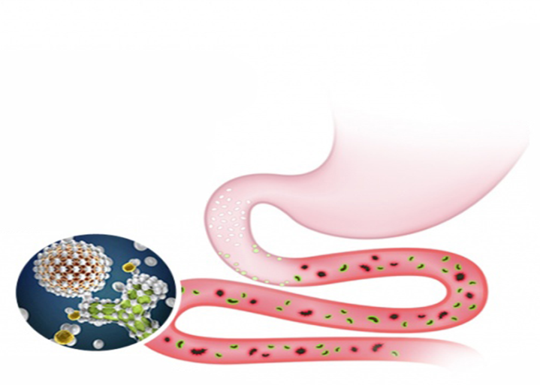
СорбеФит
Высокая сорбционная способность: более 300 м2/г
Связывает и выводит из организма эндогенные и экзогенные токсические вещества (микроорганизмы, вирусы, продукты обмена, антигены, пищевые аллергены, яды, соли тяжелых металлов, радионуклиды, продукты распада алкоголя)
Бакагглютинирующая способность 10 млрд. микробных тел/г
S кишечника = 250 м2
Действие препарата начинается в течение 1-4 минут
Не всасывается в кишечнике и выводится из организма в неизменном виде
Практически не имеет противопоказаний к применению
Инструкция по медицинскому применению лекарственного препарата Полисорб МП; Маркелов Д.А., Ницак О.В., Геращенко И.И., 2008 г; Автоское свидетельство А.С. 1310342 СССР Способ удаления микроорганизмов из водной среды / Палий Г.К., Чуйко А.А., Загниборода П.К. с соавт.

Slide 5
СорбеФит

Slide 6
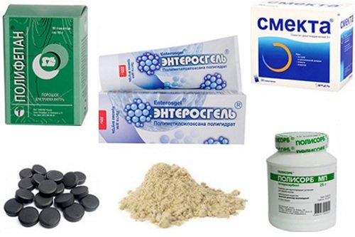
Сравнение конкурирующих препаратов по удобству применения.
Препарат | Недостатки
Полифепан | Многие пациенты (особенно дети) отказываются принимать, называя его землей. Об этом же говорят врачи.
Энтеросгель | Перед употреблением необходимо растереть по стенкам стакана и долить водой, что тоже не очень удобно. Эффективность его ограничена в случаях остро развившихся заболеваний.
Смекта | Чаще используется с целью защиты слизистой оболочки желудочно-кишечного тракта от различных повреждающих воздействий

Slide 7
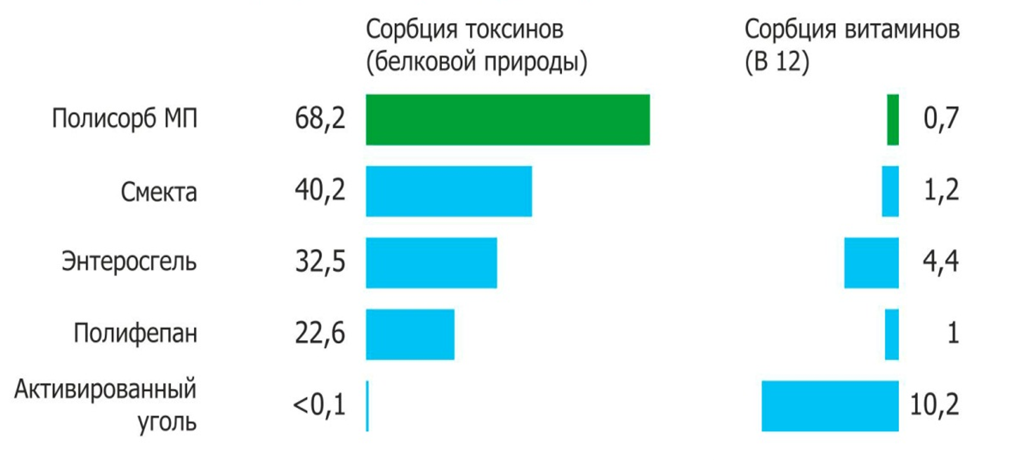
СорбеФит
Энтеросорбенты: сравнение сорбционной способности
Показатель адсорбции (мг/г), в просвете тонкой кишки
СорбеФит

Slide 8
СорбеФит
Кремния диоксид рекомендован Минздравом РФ для лечения COVID-19:
При выраженной интоксикации
Дискомфорте в животе
Диарее
Тошноте
Рвоте
При интоксикации в результате побочных эффектов других лекарственных препаратов
Временные методические рекомендации Министерства здравоохранения Российской Федерации «Профилактика, диагностика и лечение новой коронавирусной инфекции (COVID-19) версия 4 (27.03.2020 г.) ссылка на электронный ресурс:https://static-3.rosminzdrav.ru/system/attachments/attaches/000/049/881/original/COVID19_recomend_v4.pdf

Slide 9
СорбеФит
Отравления
Кишечная инфекция
Пищевая и лекарственная аллергия
Хроническая почечная недостаточность
Токсикоз беременных
Алкогольная интоксикация
Вирусный гепатит
Неблагоприятная экология

Slide 10
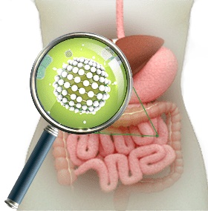
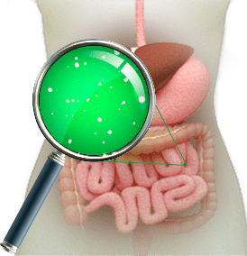
Принцип действия
СорбеФит нормализует микрофлору кишечника и без остатка выводится вместе с вредными веществами из организма естественным путём.
Болезнетворные бактерии, аллергены и токсины попадают в организм и провоцируют развитие заболеваний.
СорбеФит мягко обволакивает, нейтрализует и выводит вредные вещества разного размера, что позволяет справляться с различными отравлениями и аллергией.

Slide 11
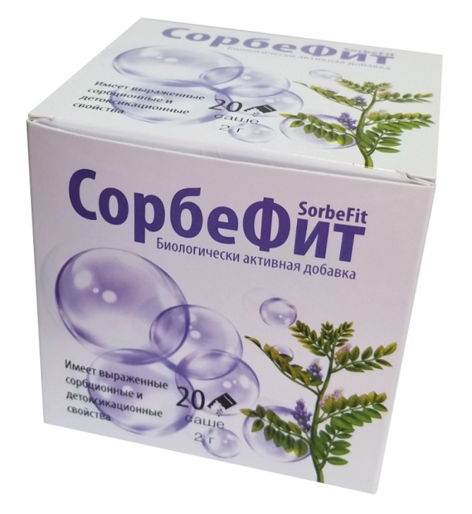
СорбеФит при отравлении
Причиной отравления обычно бывают: бактерии в пищевых продуктах и другие патогенные микробы, вызывающие острые реакции в теле человека. Признаки расстройства могут проявляться по-разному — от ощущения слабости и плохого самочувствия до рвоты и высокой температуры.
Интоксикация нередко приводит к нарушению водно-солевого баланса и более серьёзным нарушениям в работе организма, а потому важно вывести отравляющие вещества как можно скорее.
СорбеФит применяется при любых видах заболевания, ведь он борется как с причиной, так и с последствиями отравления.

Slide 12
СорбеФит при диарее
Диарея — это один из самых распространённых признаков расстройства кишечника. Причины возникновения могут быть самыми разными, но основной является инфекционный фактор (бактерии). Грязные руки, некачественная пища и нефильтрованная вода.
Диарея, которая на первый взгляд кажется бытовым заболеванием, может привести к серьёзным последствиям, например, к обезвоживанию организма. Это в свою очередь влечёт за собой нарушение водно-солевого баланса, проблемы с нервной и сердечно-сосудистой системами и общее ухудшение самочувствия.

Slide 13
СорбеФит при аллергии
Процессы, происходящие в организме при аллергии
В период обострения заболевания в организме происходит ответная реакция на раздражающие факторы — вырабатываются токсины, которые ослабляют иммунную систему. Чтобы восстановить защитные функции и вылечить аллергию, необходим комплексный подход.
Шаг первый: исключить контакт с аллергеном.
Шаг второй: начать приём антигистаминных средств.
Шаг третий: полностью вывести ядовитые вещества.

Slide 14
Сорбефит для очищения организма
Процессы, происходящие в организме после приёма Сорбефита
Молекулы этого препарата, попадая в кишечник, сразу же начинают активно обволакивать патогенные бактерии, которые могут спровоцировать заболевания, и плотно удерживают их на себе. После чего сорбент вместе с патогенами выводится из тела человека без остатка. Такое очищение стимулирует организм к самостоятельному восстановлению, повышает жизненный тонус и дарит отличное самочувствие.

Slide 15
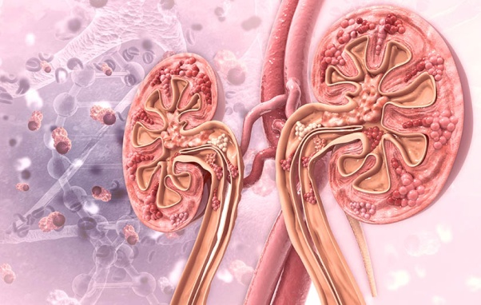
СорбеФит при хронической почечной недостаточности
Патология, проявляющаяся постепенной и окончательной гибелью клеток почек, сбоем их основных функций называется хронической почечной недостаточностью и лечению поддается очень сложно. Основная задача почек — выведение из организма вредных веществ и конечных продуктов метаболизма, в том числе элементов, жизненно необходимых для работы органов, но образующихся в избыточном количестве.
Роль почек в метаболизме
Перечисленные выше функции в той или иной мере выполняют и другие органы:
печень;
легкие;
кожа;
ЖКТ и т.д.
При сбоях основной функциональности почек частично их роль на себя берут потовые железы. Однако полностью заменить весь процесс они не могут, то есть полноценно очистить организм от солей, воды и продуктов белкового обмена. В свою очередь, через ЖКТ устраняются вода, соли, магний, кальций, а при нарушении работы почек — креатинин и мочевина.
Как выясняется первостепенная роль в удалении вредных элементов все же отводится почкам. Снижение нормального показателя активности органа приводит к непоправимым нарушениям в работе всего организма, нередко несовместимым с жизнью. Эта функция не может компенсироваться никакими другими органами.
Функциональная единица почек — нефрон, у человека их около 2 млн единиц, причем при повреждении они не восстанавливаются. Оставшиеся нефроны принимают на себя опции, вышедших из строя, поддерживая нормальную работу органов длительное время. Однако сильно выраженный патологический процесс, когда страдает большое количество нефронов, то есть 1/3 от общего числа функциональных единиц, называется хронической почечной недостаточностью, и предполагает лечение специальными препаратами.

Slide 16
Почему СорбеФит больным с ХПН?
В лечении хронической почечной недостаточности эффективно используется СорбеФит. Его действие заключается в выведении вредных для организма компонентов максимально безопасным способом. Подробнее о процессе:
кишечник человека опутан огромным количеством кровеносных сосудов и лимфотоков;
продукты азотистого распада из крови и лимфы попадают на слизистые кишечника, а затем всасываются обратно;
попадая в кишечник, СорбеФит абсорбирует (связывает) «агрессоров», и выводит наружу естественным путем.
Таким образом, концентрация вышеперечисленных элементов значительно снижается, а соответственно обратно в кровь и лимфу их всасывается в разы меньше. Этот препарат хорошо помогает в лечении хронической почечной недостаточности у взрослых и детей. Очищенная кровь вновь проходит через все органы, собирая продукты распада, и вынося их на слизистые кишечника, а с новым приемом препарата процесс повторяется. По мере прохождения курсового лечения симптомы отравления организма уменьшаются в геометрической прогрессии.
Применение Полисорба между сеансами переливания крови позволяет увеличить разрыв между манипуляциями. При этом, вещество не оказывает отрицательного влияния на показатели уровня белка, альбуминов в крови, электролитного баланса.
Это современный метод лечения почечной недостаточности, продолжительность каждого курса которого может составлять от 20 до 25 дней. В соответствии с инструкцией по применению, курс можно повторять через каждые 15-30 суток.

Slide 17
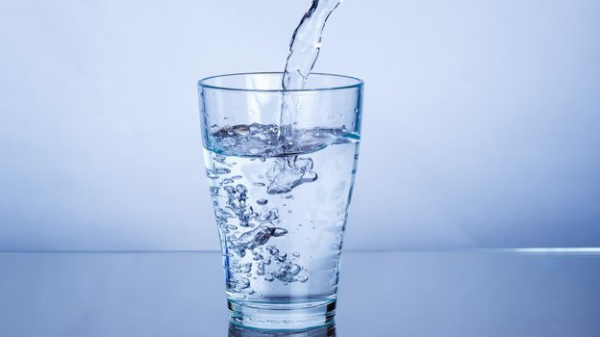
СорбеФит всегда принимается в виде водной суспензии, то есть порошок смешивается с 1/4 или 1/2 стаканом воды и никогда не принимается сухим внутрь. Но также допустимо разводить сорбент в соке без мякоти, компоте, морсе, грудном молоке. На эффективность препарата это не влияет.
Дозировка определяется согласно инструкции по применению.

Slide 18
Почему именно СорбеФит для универсальной домашней аптечки?
Широкий спектр показаний (диарея, аллергия, отравление, интоксикация, кишечные инфекции, токсикоз, ОРВИ, грипп, COVID-19 и др.) и минимум противопоказаний
Для всей семьи – разрешен малышам с рождения, беременным и кормящим женщинам, пожилым и взрослым людям
Безрецептурный лекарственный препарат
Самый эффективный энтеросорбент (1 пакет СорбеФит заменяет 120 таблеток активированного угля)
Быстро действует – облегчение наступает через 1-4 минуты после приема
Безопасный, не содержит консервантов и красителей
Применяется самостоятельно и вместе с другими препаратами

Slide 19
СорбеФит устранит саму причину отравления.
СорбеФит не травмирует желудочно-кишечный тракт и не всасывается в кровь.
СорбеФит очищает организм, ускоряя выздоровление и улучшая самочувствие.

Slide 20
Спасибо

